Slide 1
Evaluation par compétences
L’expérience du Lycée Eiffel de Talange

Slide 2
A chacun sa méthode…
… mais une seule grille de compétence. (harmonisation des pratiques)

Slide 6
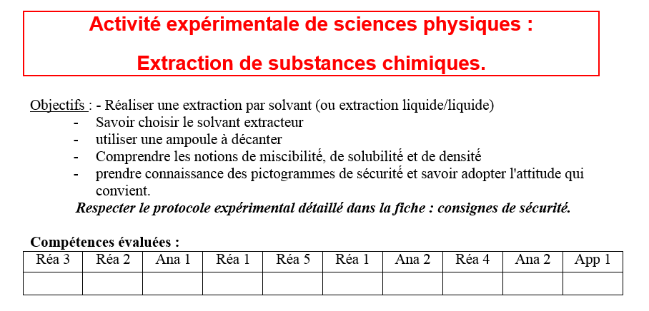
Ma façon de faire.
- Une présentation unique

Slide 7
Un fichier Excel qui reprend les compétences de l’activité
Créé à partir de la grille de M Ruppert

Slide 8
Sur ce même fichier Excel, plusieurs onglets

Slide 9
Un bilan par trimestre
Par compétence

Slide 10
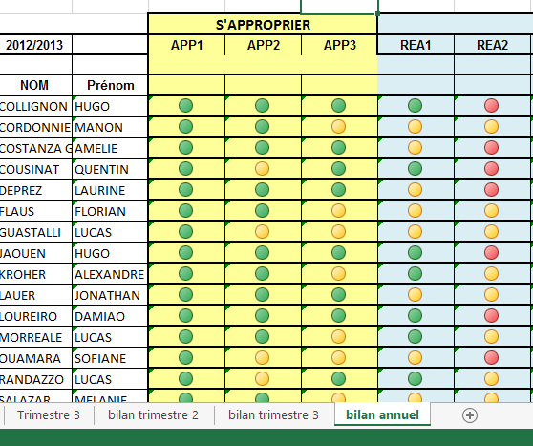
Un bilan annuel

Slide 11
Les points positifs
La motivation des élèves faibles
Des élèves plus actifs
Une correction rapide des activités

Slide 12
Les points négatifs
Beaucoup de préparation en amont
Une grille compliquée (définition des compétences)

Slide 13
Exemple d’activité en terminale STI2D
Les produits d’entretien ménager

